Slide 1
Droit international économique
Patrick Jacob, UVSQ (patrick.jacob@uvsq.fr)

Slide 2
Eléments bibliographiques
Manuels :
En langue française :
Hervé Ascensio, Droit international économique, Paris, PUF, Thémis, 2e édition, 2020
En langue anglaise
Matthias Herdegen, Principles of International Economic Law, Oxford, O.U.P., 2nd ed., 2016
Encyclopédies et répertoires
Dalloz Droit international
Jurisclasseur droit international
Frauke Lachenmann, Rüdiger Wolfrum, International Economic Law – The Max Planck Encyclopedia of Public International Law, Oxford, O.U.P, 2015
Dominique Carreau, Patrick Juillard, Régis Bismuth, Andrea Hamman, Droit international économique, Paris, Dalloz, 6e édition, 2017
Florian Couveihnes-Matsumoto, Droit international économique, Paris, PUF, Droit fondamental, 2023
Abordant une partie de la matière :
Henry Gao, Jennifer Hillman, Nicolas Lamp, Joost Pauwelyn, International Trade Law: a Casebook for a System in Crisis, Geneva Trade Platform, 2023, accès libre en ligne

Slide 3
1. Qu’est-ce que le droit international économique ?
I. Manifestations
II. Délimitations
III. Enjeux

Slide 4
I. Manifestations

Slide 5
Les véhicules électriques
Un marché en croissance
Un marché global
Un marché source de tensions internationales

Slide 6
La chaîne de valeur
La conception et la marque :
Lieux : Etats-Unis, Europe, Chine, Corée du Sud…
Les matières premières :
Lieux : Chine, Australie, Chili, RD Congo…
Les batteries/l’acier :
Lieu: Chine, Europe, Etats-Unis…
L’assemblage :
Lieux : Chine, Europe, Etats-Unis…
La commercialisation :
Lieux : Chine, Europe, Etats-Unis…

Slide 7
La chaîne de valeur
La conception et la marque :
Lieux : Etats-Unis, Europe, Chine, Corée du Sud…
Enjeux : innovation, propriété intellectuelle
Les matières premières :
Lieux : Chine, Australie, Chili, RD Congo…
Enjeux : sécurité, dépendance, environnement, populations locales, travailleurs
Les batteries/l’acier :
Lieux: Chine, Europe, Etats-Unis…
Enjeux : conditions de travail, environnement, subventions
L’assemblage :
Lieux : Chine, Europe, Etats-Unis…
La commercialisation :
Lieu : Chine, Europe, Etats-Unis…
Enjeux : transports, droits de douanes, subventions
Enjeux : conditions de travail, subventions

Slide 8
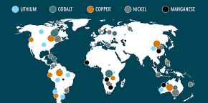
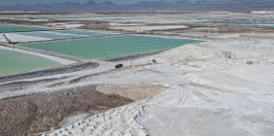
Les matières premières et leur transformation
Lieux : Chine, Australie, Chili, RDC…
Risques : sécurité, dépendance, conditions d’extraction
Solutions :
Protection des investissement
Encadrement des investissement:
Devoir de vigilance et chaîne de valeur
Encadrement des importations

Slide 9
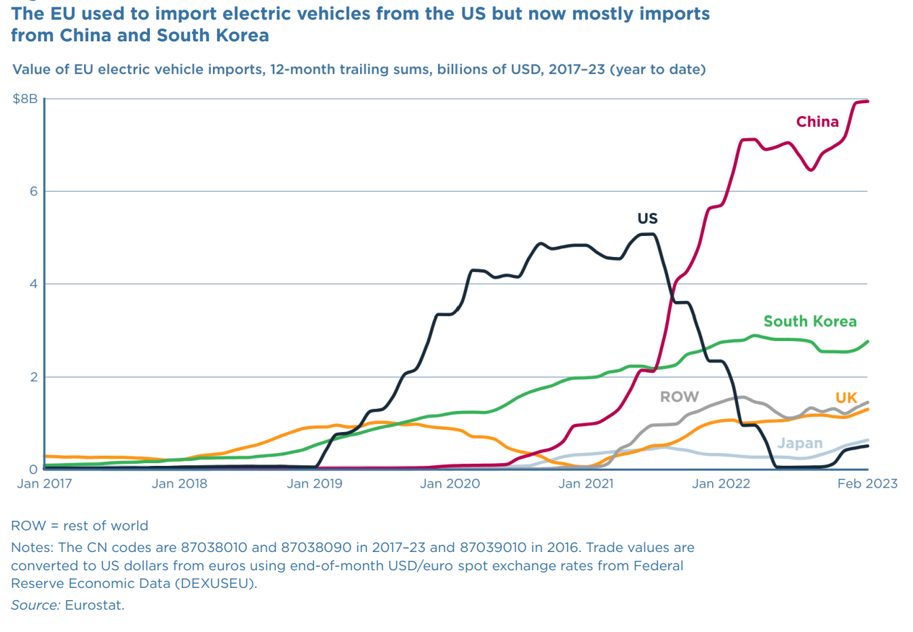
Les droits de douane
Unité :
Consolidation
Principe de la nation la plus favorisée
Variations :
Accords préférentiels
Mesures de rétorsion

Slide 10
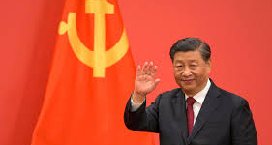
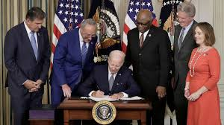
Les subventions
Types de subventions :
Subventions discriminatoires – L’Inflation reduction act (2022)
Subventions à la production – Chine
Réactions :
Diplomatiques
Droits compensateurs
Différends
Discussions diplomatiques
Contre-réactions
Règlement du différend

Slide 11
Conclusions
Un marché
Un marché conditionné par des interventions publiques
La nécessité de réguler ces interventions publiques

Slide 12
II. Délimitations

Slide 13
Définition
Droit international économique comme droit des relations économiques internationales
Droit international économique comme droit international des relations économiques
Combinaison des approches : droit international économique comme droit des relations internationales économiques

Slide 14
Délimitations
Droit public et droit privé
Droit international économique et droit économique international, droit international du commerce et droit du commerce international…

Slide 15
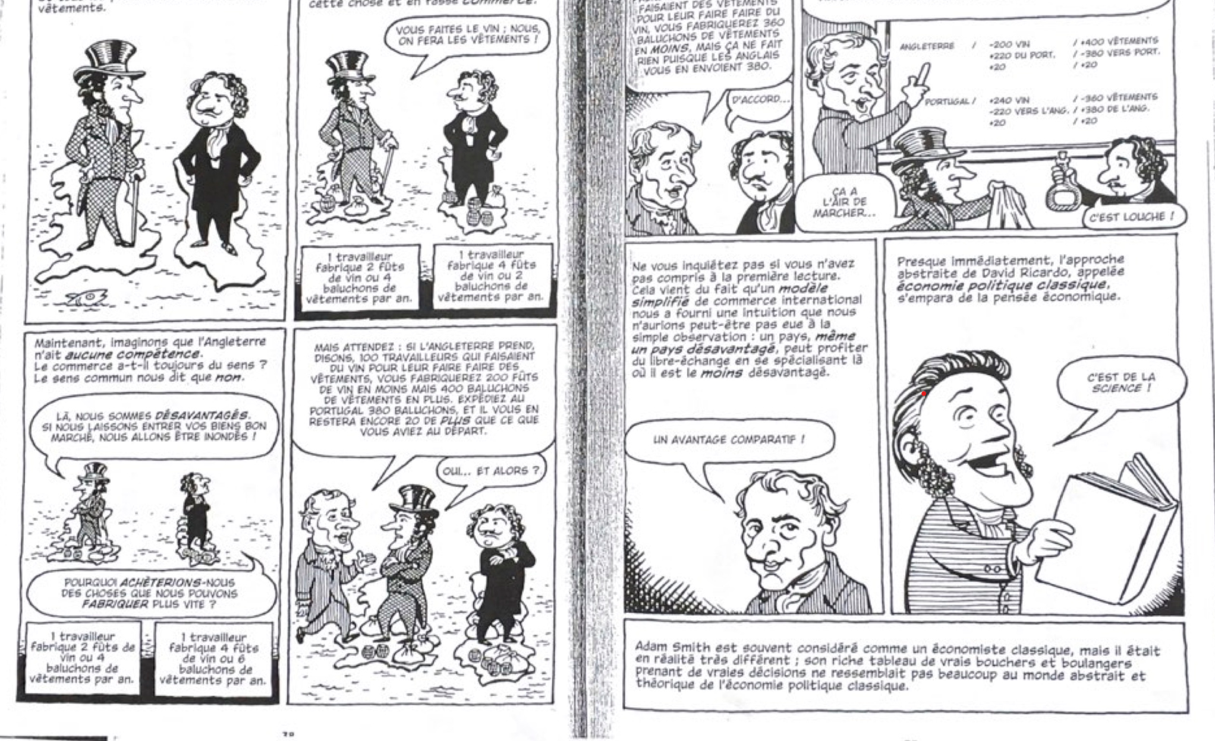
Délimitations
Droit, économie et politique
Des liens étroits
Des interactions fortes
Le droit international économique comme droit du libre-échange
La possibilité d’une distinction

Slide 16
Branches
Droit international du commerce
Droit international des investissements
Droit international monétaire et financier
Autres : droit international fiscal…

Slide 17
III. Enjeux
Les fonctions du DIE
L’équilibre liberté/encadrement
La question démocratique
Le DIE et les autres branches du droit - États-Unis – Normes concernant l’essence nouvelle et ancienne formules, WT/DS2/AB/R, rapport du 29 avril 1996, p. 19 : « il ne faut pas lire l’Accord général en l’isolant cliniquement du droit international public ».

